Slide 1



Slovensko javno mnenje 2025/1
N=948 terenska faza raziskave: 7. 5. – 7. 7. 2025 medletne primerjave
GRAFIČNI PRIKAZI pripravila: Rebeka Falle Zorman
Ljubljana; avgust/september 2025

Slide 2
Opis raziskave
Pri zasnovi in izvedbi raziskave so sodelovali:
Niko Toš, Živa Broder, May Doušak, Rebeka Falle Zorman, Mitja Hafner Fink, Slavko Kurdija, Brina Malnar, Samo Uhan, Špela Zajšek.
S predlogi so sodelovali: Srečo Dragoš, Maca Jogan, Dušan Keber, Matjaž Nahtigal, Marjan Smrke, Slavko Splichal, Ivan Svetlik.
Raziskava SJM 2025/1 poteka v okviru programa Slovensko javno mnenje; vodja programske skupine: Mitja Hafner Fink.
Zasnova raziskave je potekala v obdobju od novembra 2024 do konca aprila 2025. Vzorec respondentov je zasnovan na registru prebivalcev Slovenije in obsega 2700 slučajno izbranih oseb. Anketiranje je potekalo preko interneta in je bilo dopolnjeno s pisnimi vprašalniki. Časovni okvir »terenske faze« raziskave: 7.5. – 7.7. 2025. Realizacija vzorca, n = 948, predstavlja z odštetimi neznanimi (32 oseb) 35,5% vzorca.
Priprava, vodenje terenske faze ter oblikovanje in nadzor datoteke so bili izvedeni skladno s pravili Evropske družboslovne raziskave (ESS; 2025), ki je za svojo metodološko odličnost prejela Descartesovo nagrado.

Slide 3
Tematski prikaz vsebine raziskave:
Zadovoljstvo, sreča (O1 – O4)
Ogledalo političnega javnega mnenja: ukrepi vlade (O5 -O6)
O energetiki; NEK / JEK (O7 – O10)
O zdravju in zdravstvu (O11 – O16)
Razmere v svetu, Evropi – ogrožanja (O17 – O23)
Vojna v Izraelu – usoda Palestincev (O24 – O28)
Vojna v Ukrajini (O30 – O32)
Nacionalni ponos; pripadnost (V1 – V2)
Temeljne vrednote (V3 – V4)
Odnos do kapitalizma, socializma (V5 – V6)
Libertarne vrednote; diskriminacije (V7 – V8)
Nasilništvo; tuji delavci (V9 – V11)
Razumevanje demokracije; zaupanje v institucije (DE1 – DE6)
Odnos do strank; strankarske preference (DE7 – DE12)
Solidarnost (S1 – S6)
O času druge svetovne vojne (P1 – P3)
Vrednotenje preteklosti – čas po vojni (1950 – 1990) (P4 – P6)
Pripadnost verskim skupnostim, ne-vernost; verovanja (R1 – R4)
Digitalizacija (D15a – D16)

Slide 4
Zadovoljstvo, sreča (O1 – O4)

Slide 5
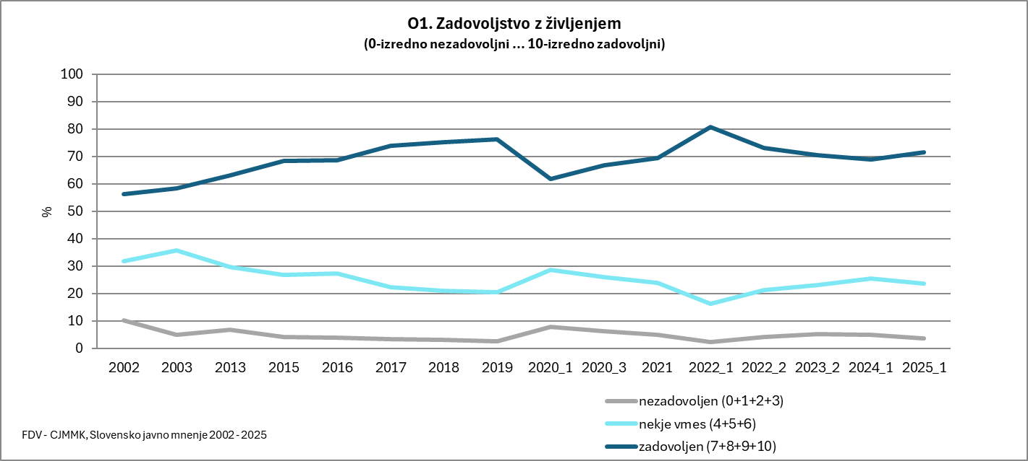

Slide 6
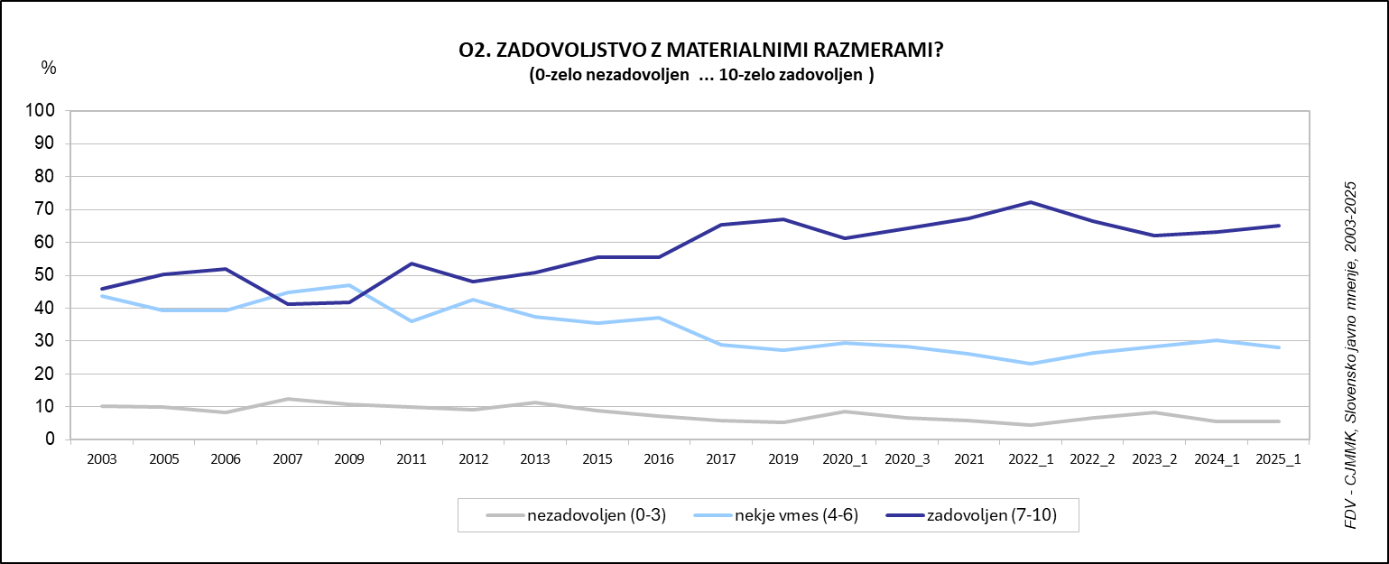

Slide 7
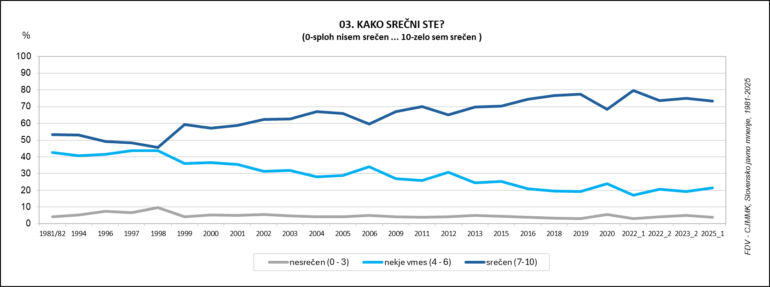

Slide 8
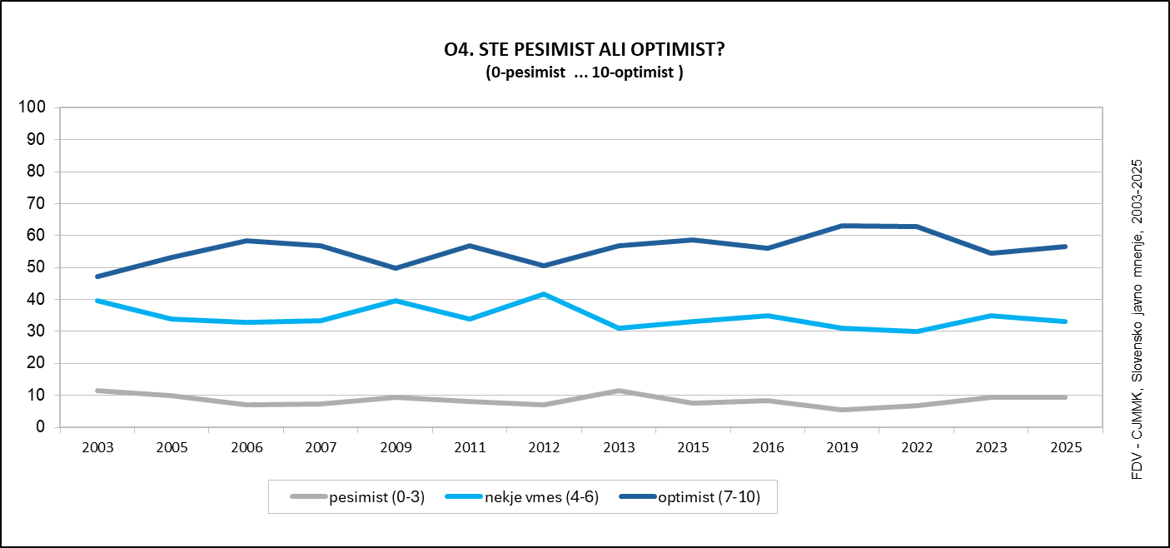

Slide 9
Ogledalo političnega javnega mnenja: ukrepi vlade (O5 -O6)

Slide 10
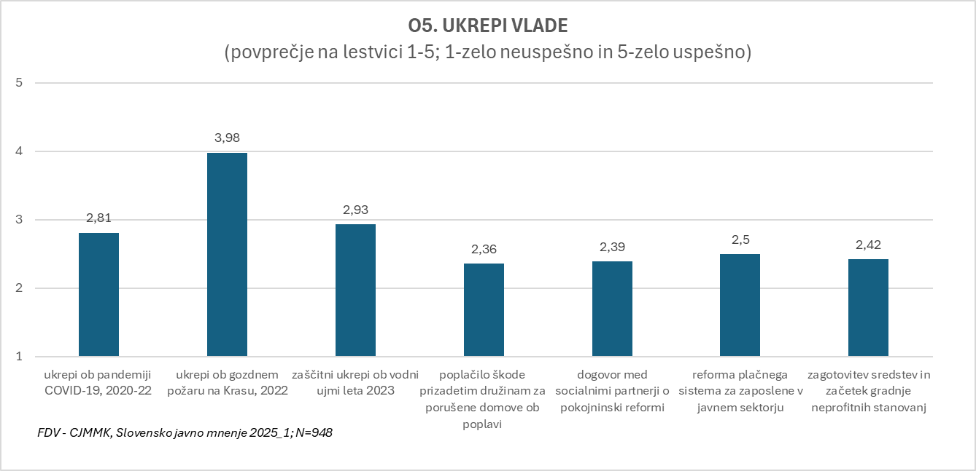

Slide 11
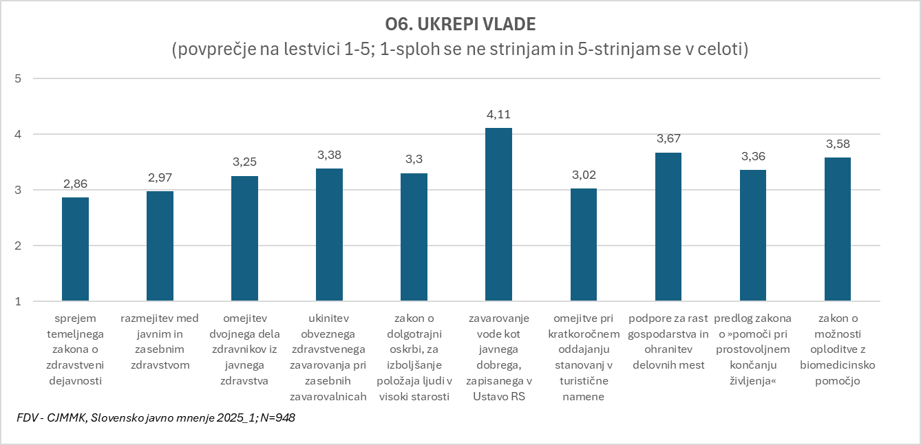

Slide 12
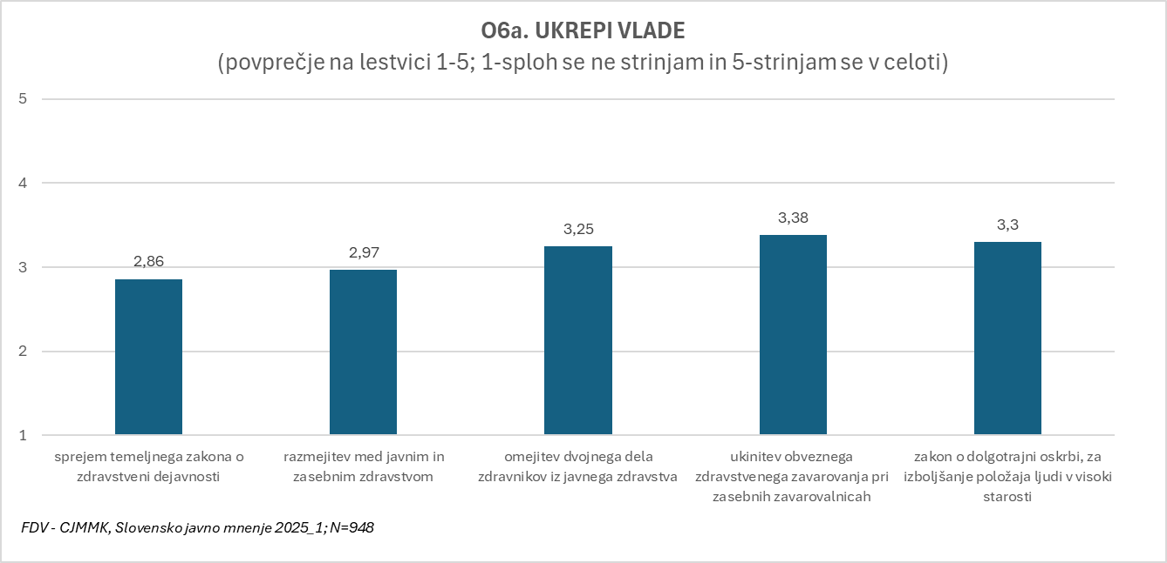

Slide 13
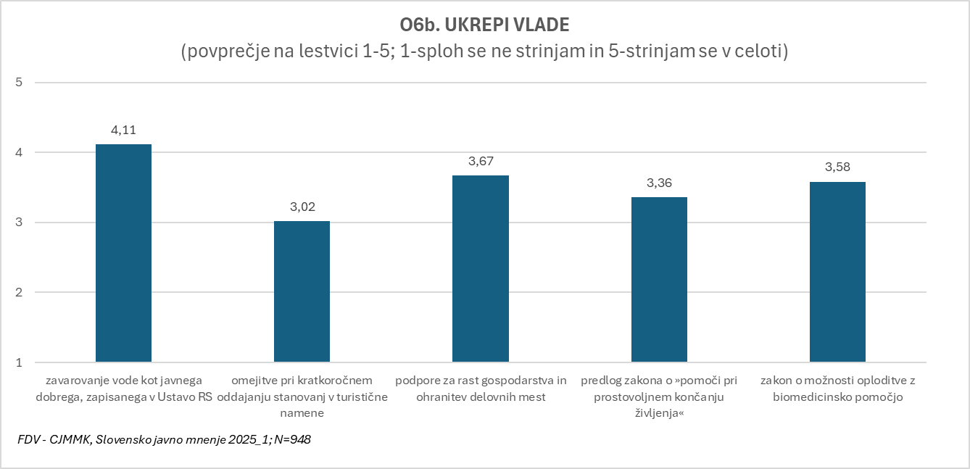

Slide 14
O energetiki; NEK / JEK (O7 – O10)

Slide 16
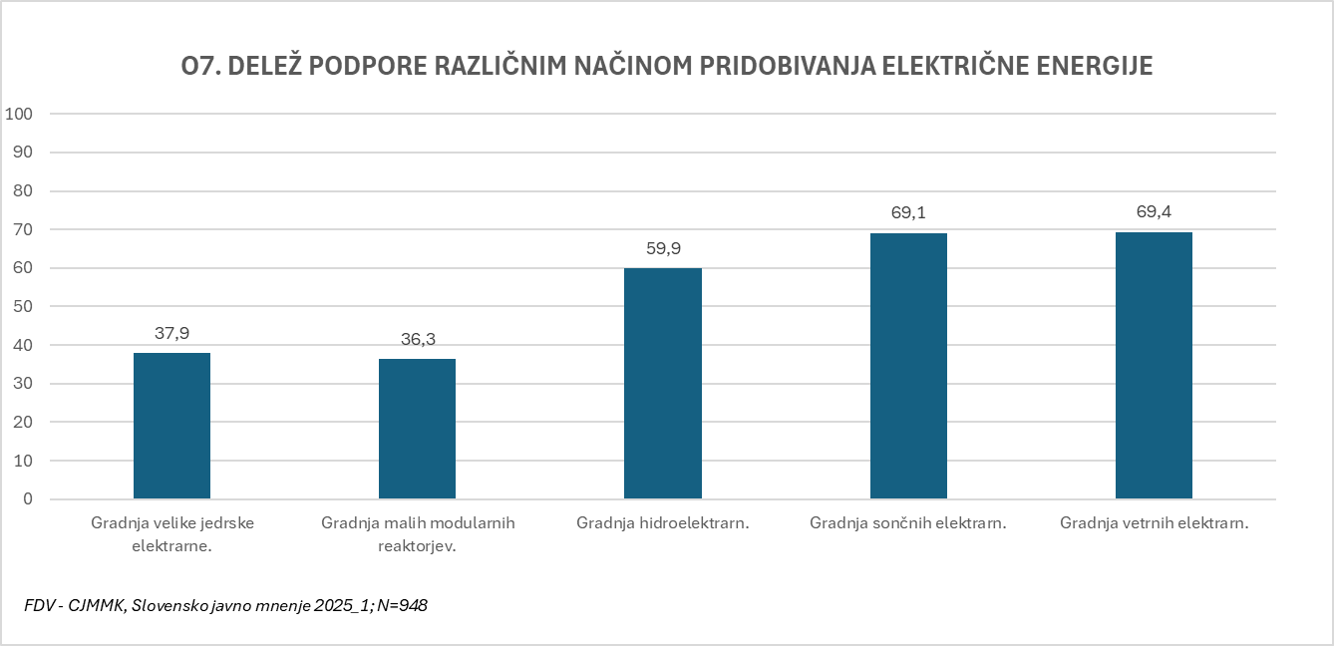

Slide 17
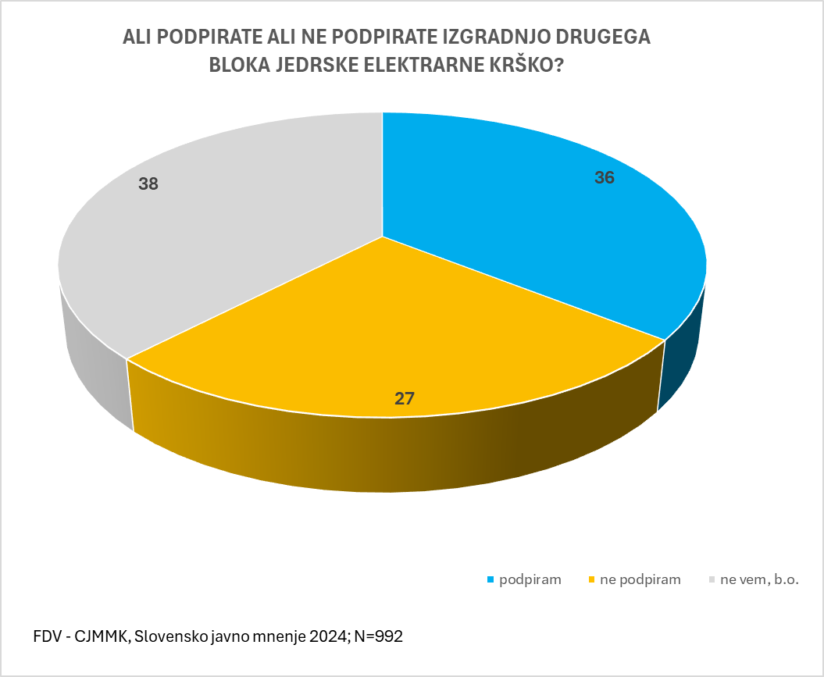
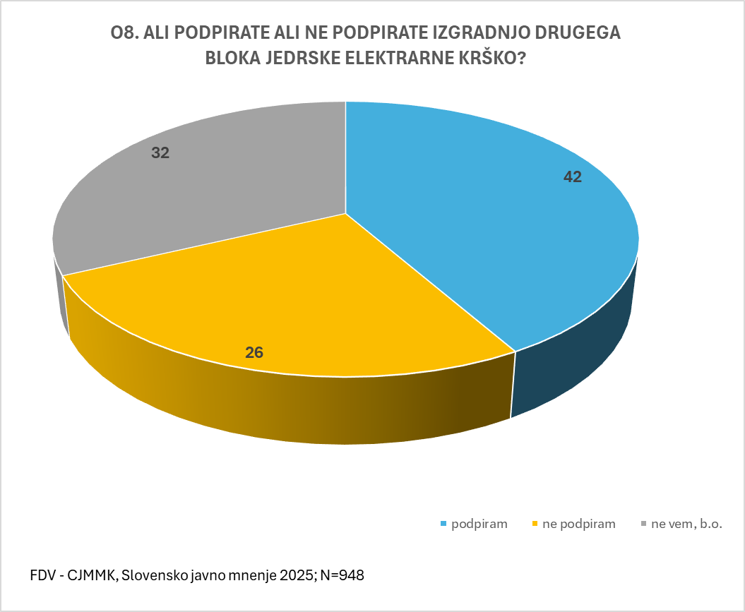
SJM 2024
SJM 2025

Slide 19
O zdravju in zdravstvu (O11 – O16)

Slide 20
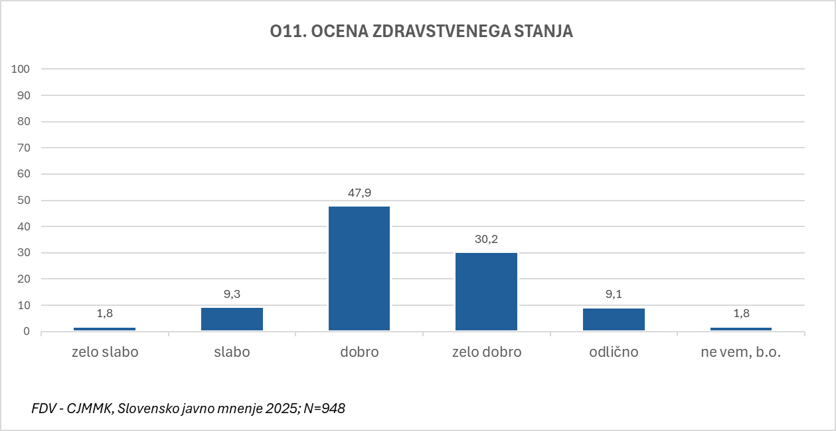

Slide 21
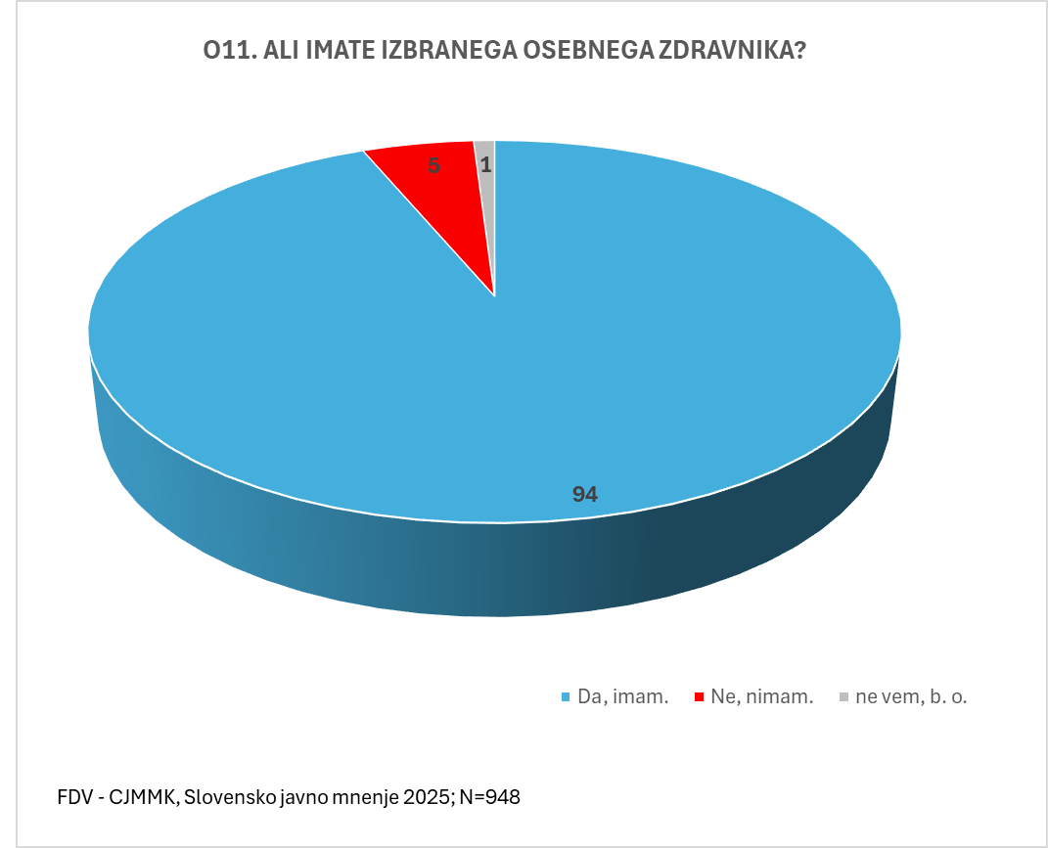

Slide 23
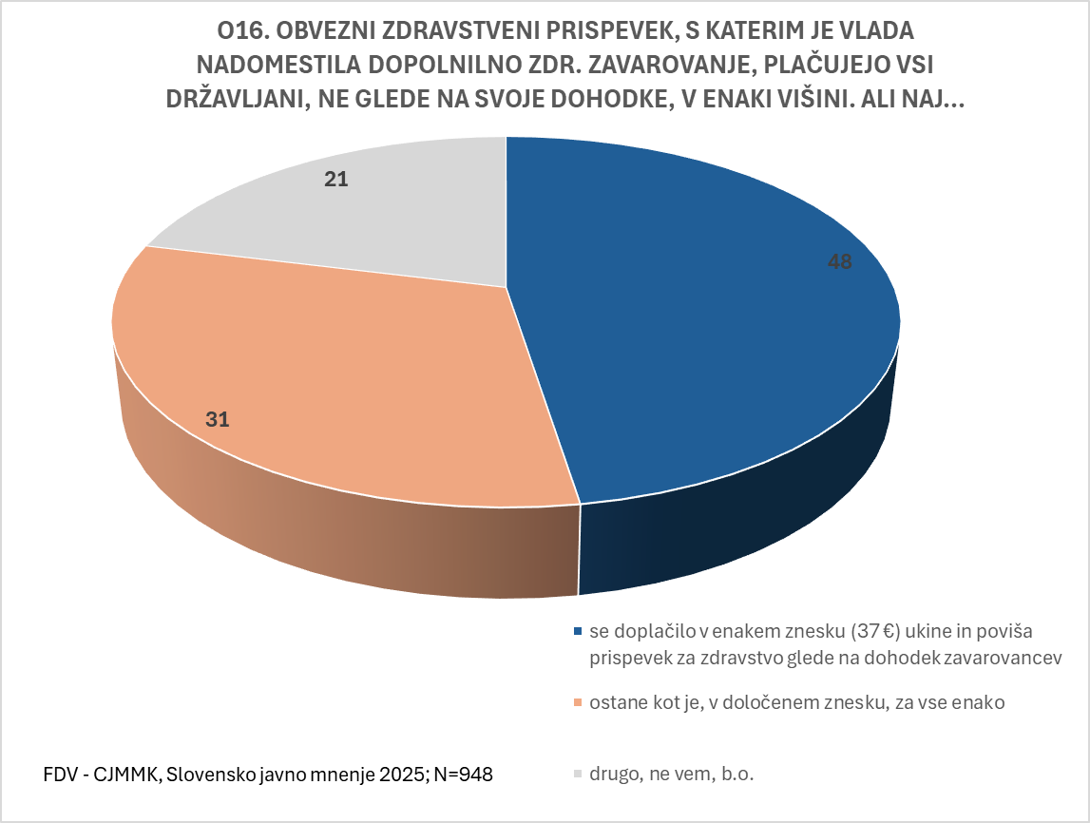

Slide 24
Razmere v svetu, Evropi – ogrožanja (O17 – O23)

Slide 25
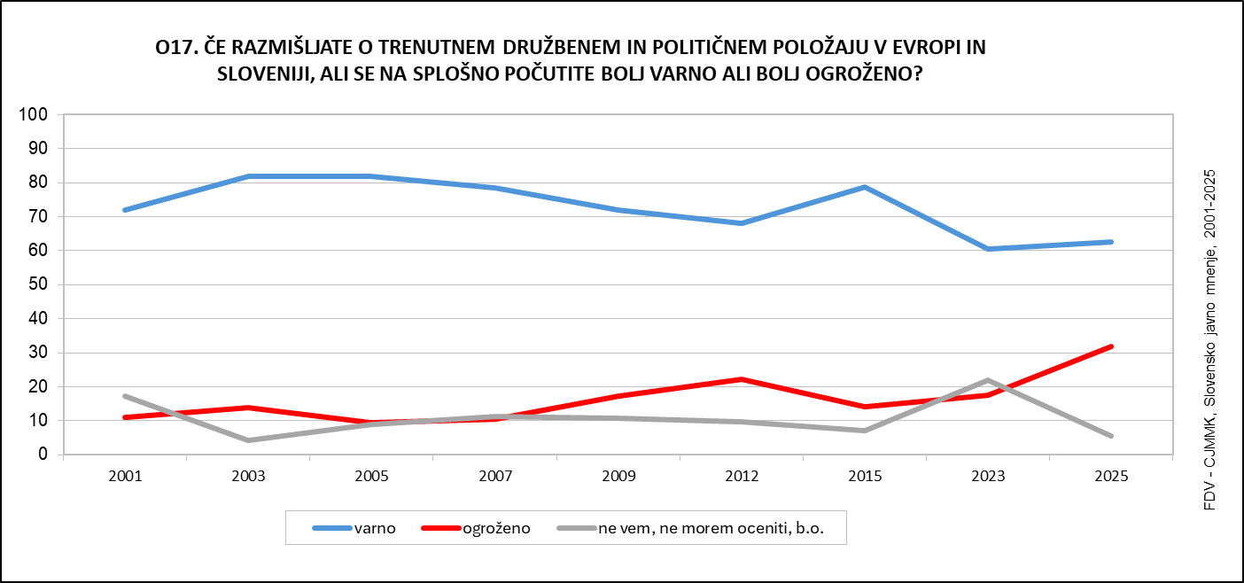

Slide 27
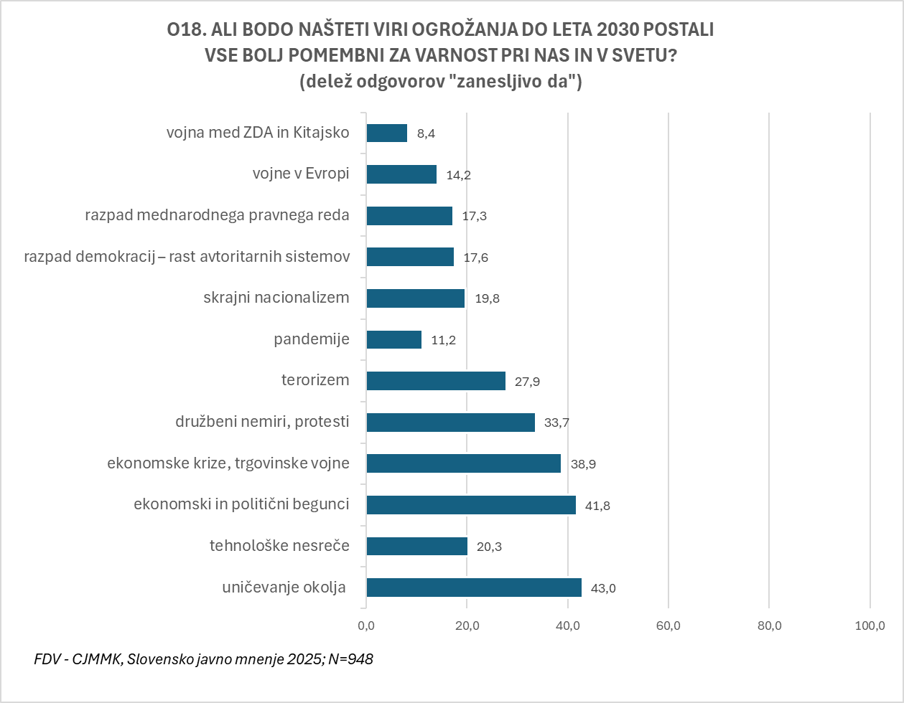

Slide 29
Vojna v Ukrajini (O30 – O32)

Slide 30
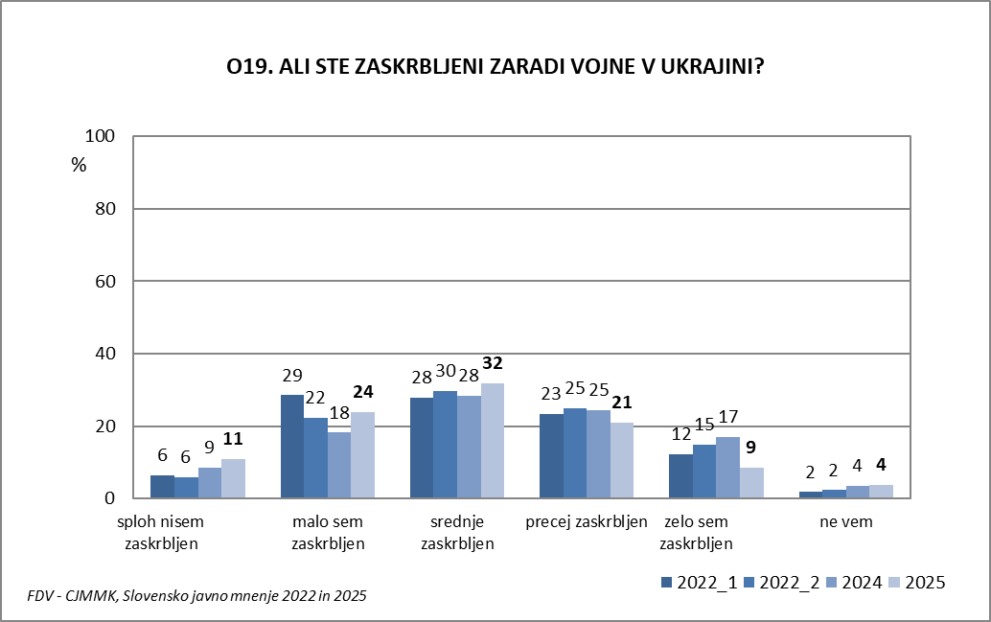

Slide 31
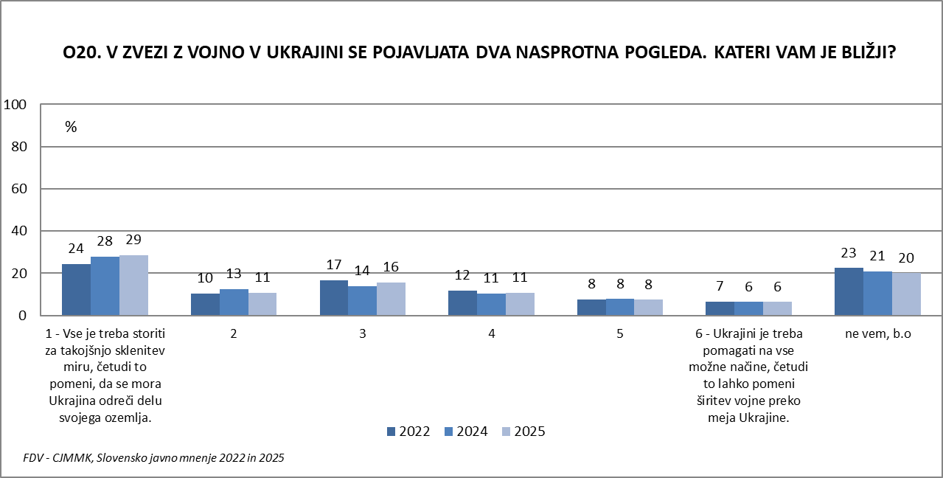

Slide 32
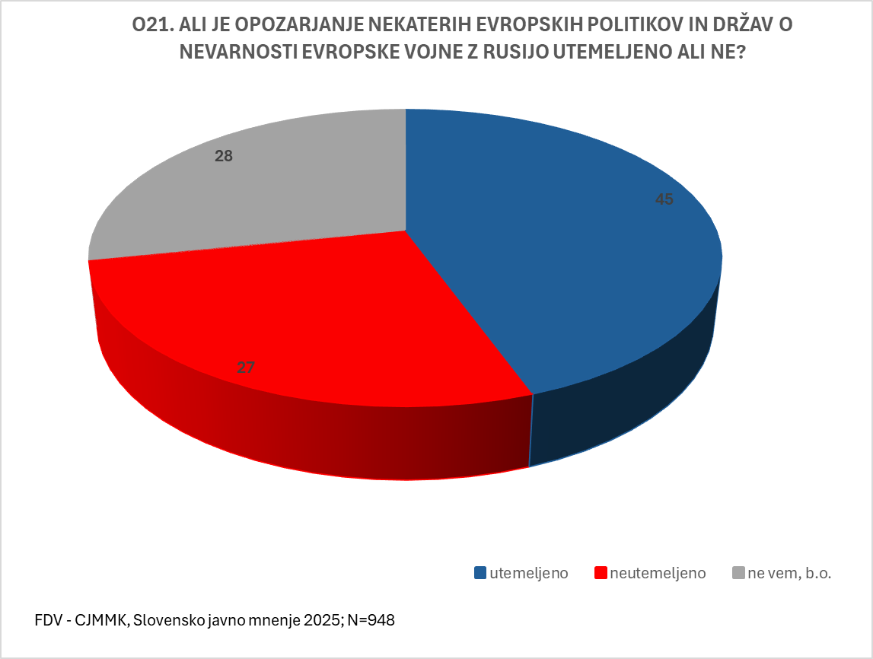

Slide 33
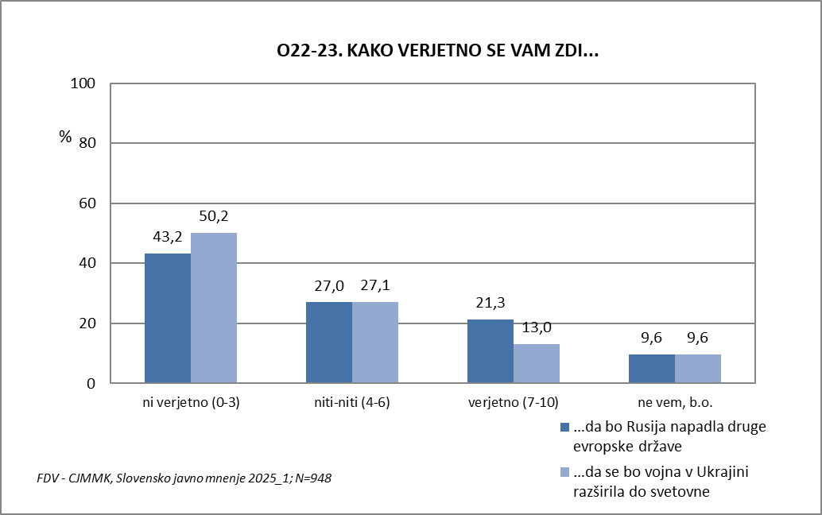

Slide 35
Vojna v Izraelu - usoda Palestincev (O24 – O28)

Slide 36
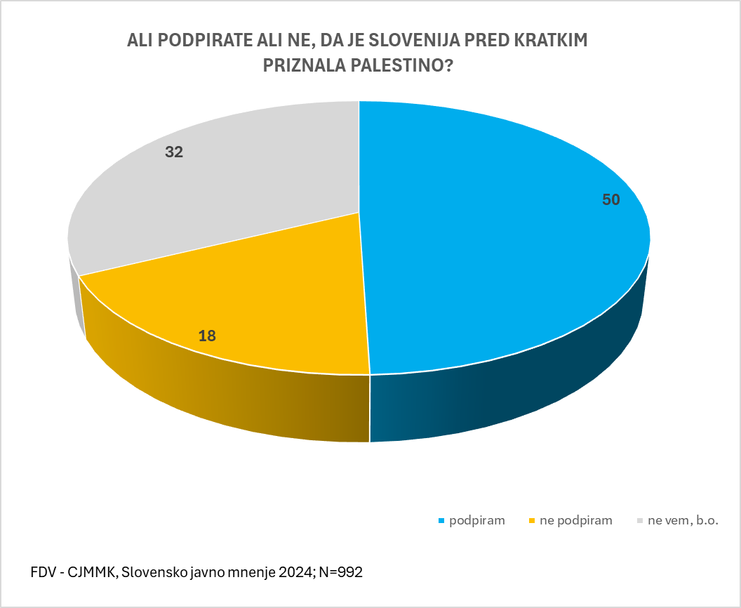
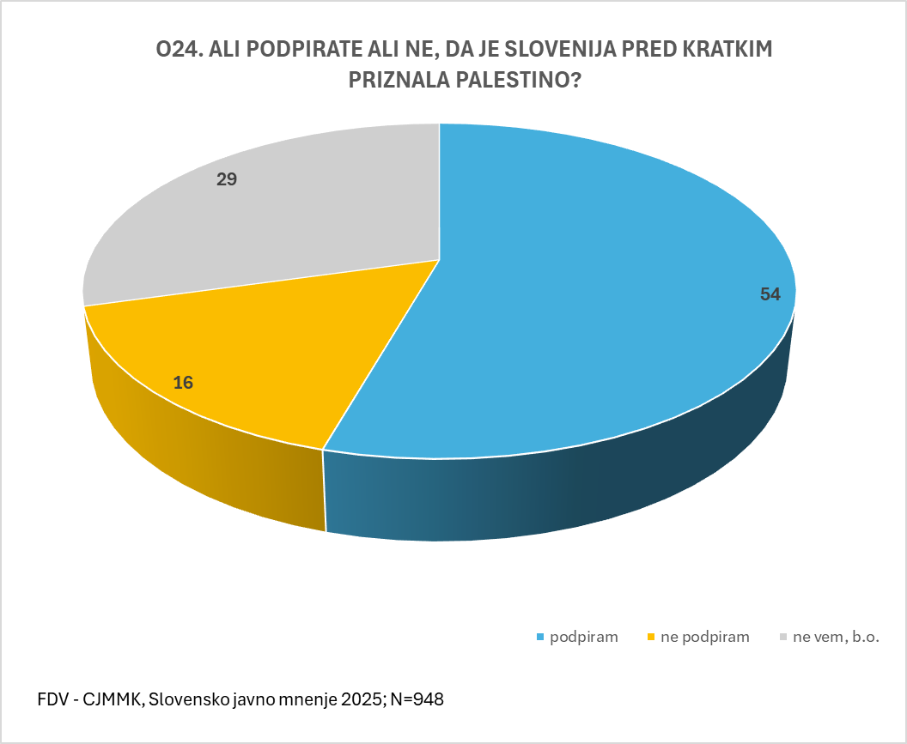
SJM 2024
SJM 2025

Slide 37
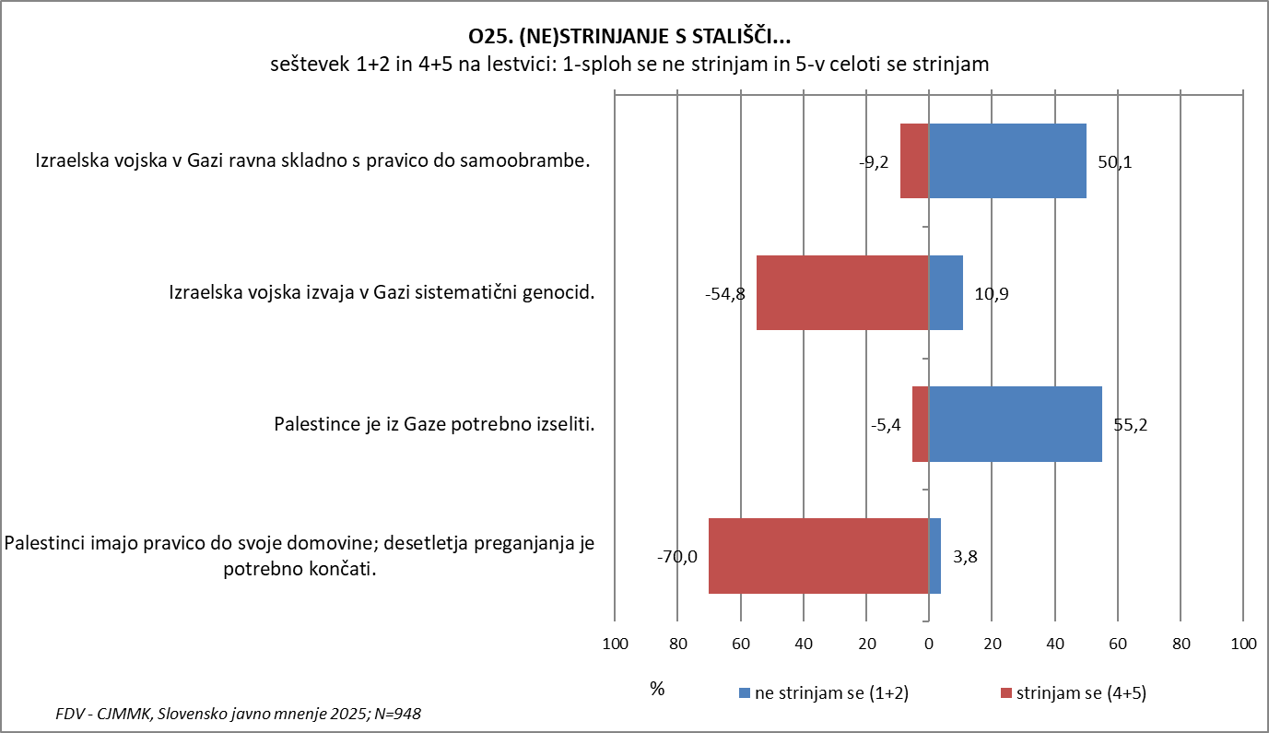

Slide 38
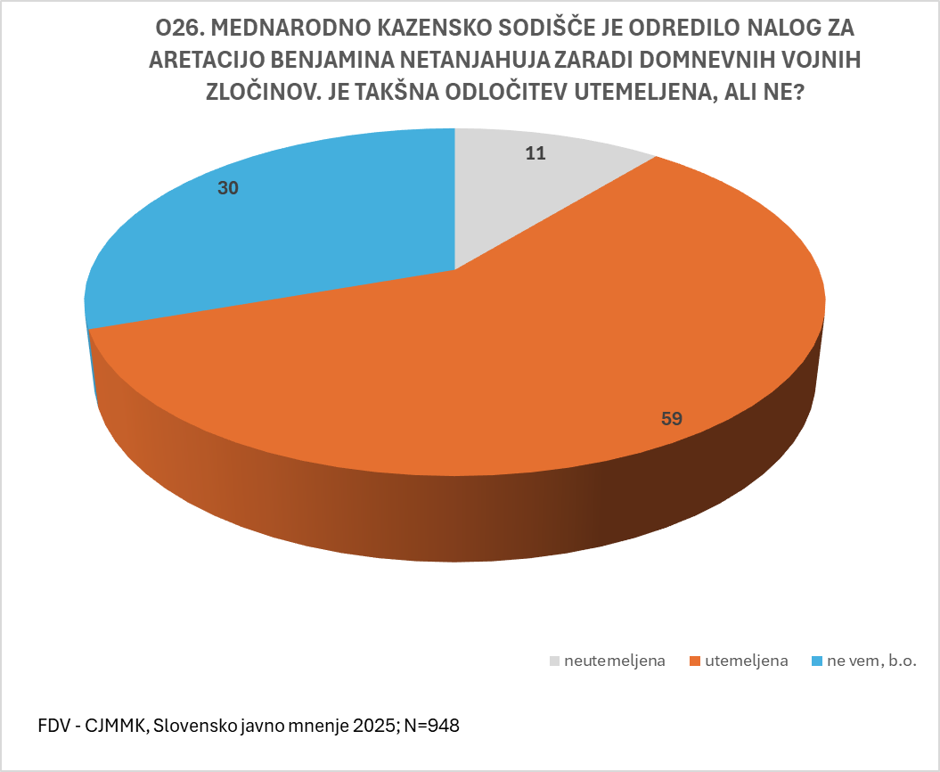

Slide 39
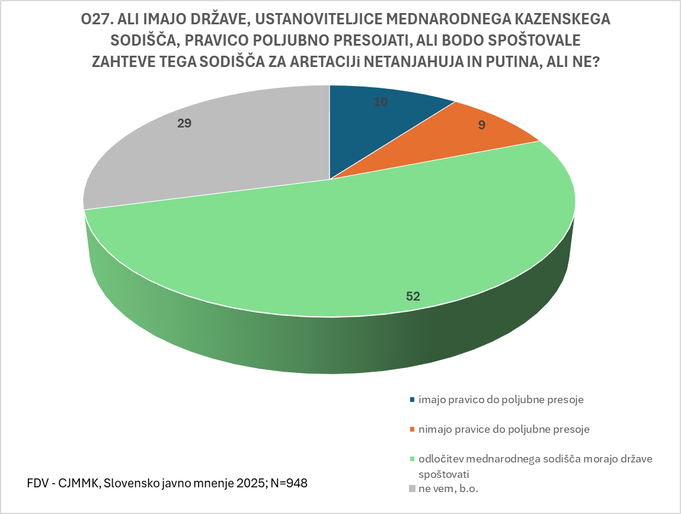

Slide 40
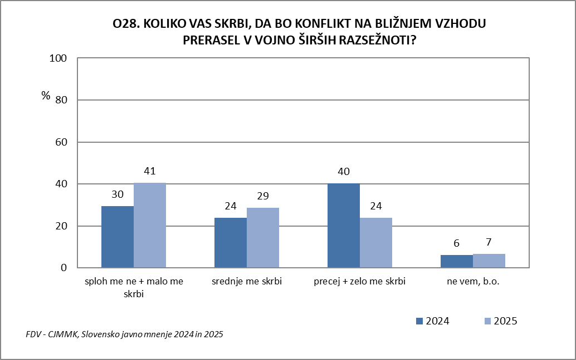

Slide 41
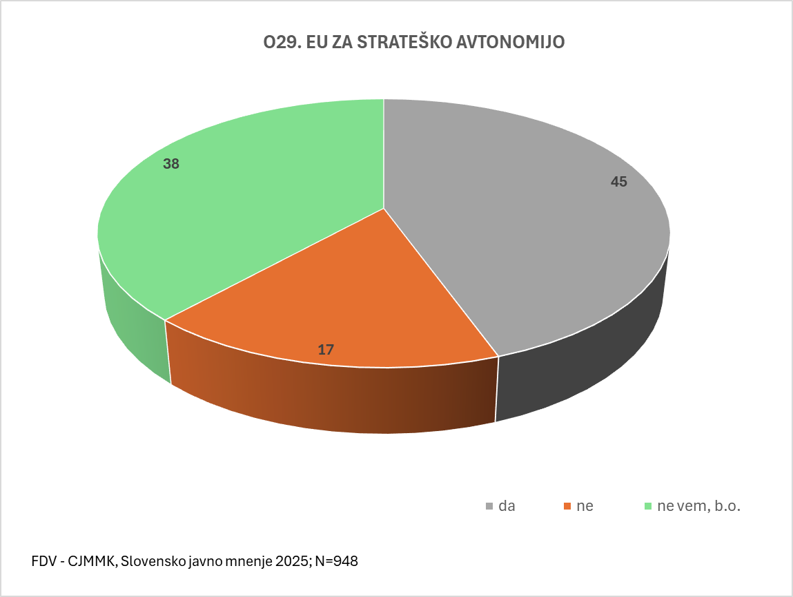

Slide 42
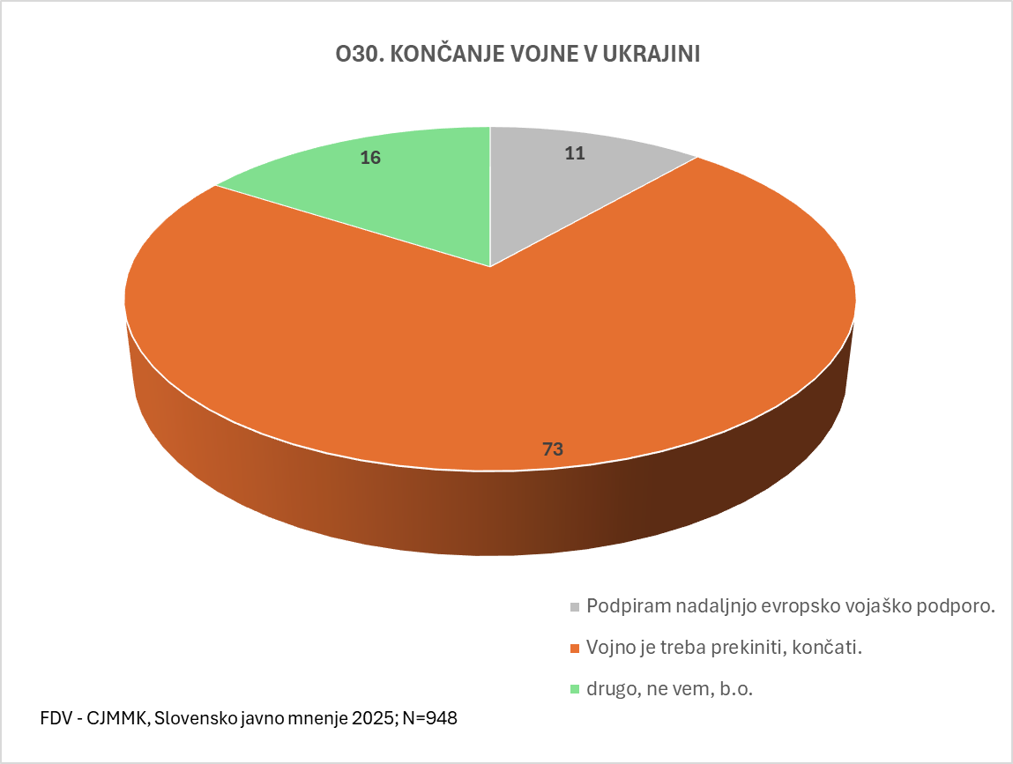

Slide 43
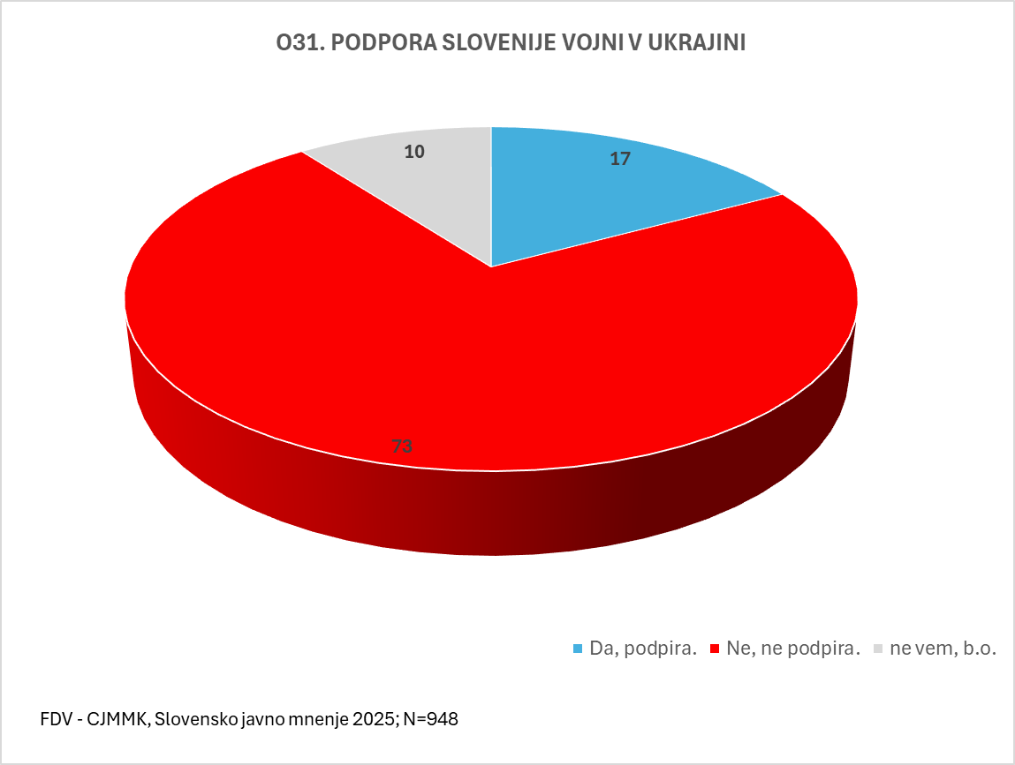

Slide 44
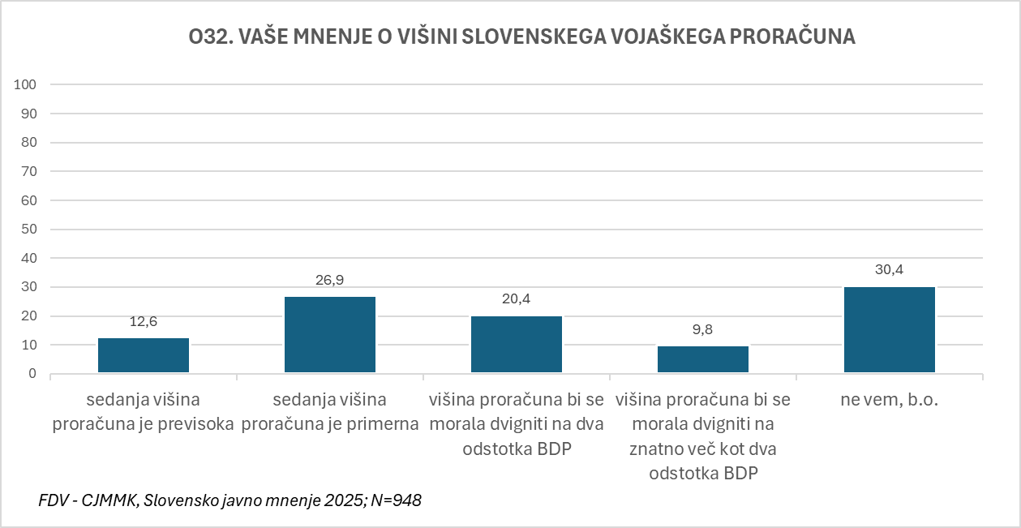

Slide 45
Nacionalni ponos; pripadnost (V1 – V2)

Slide 46
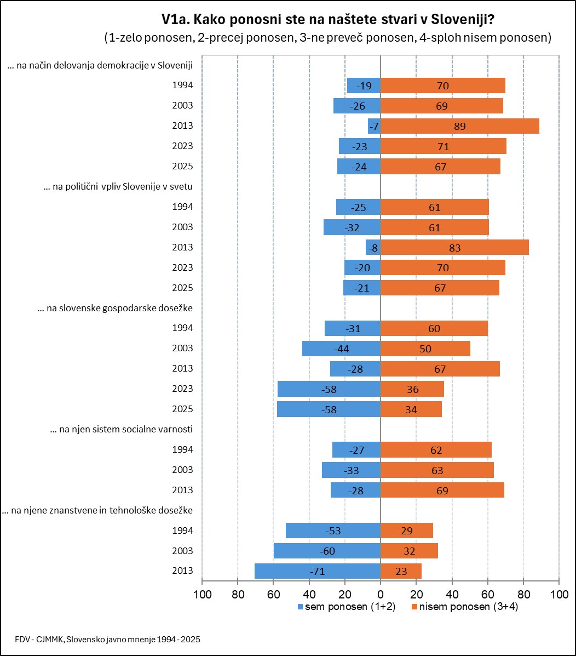

Slide 47
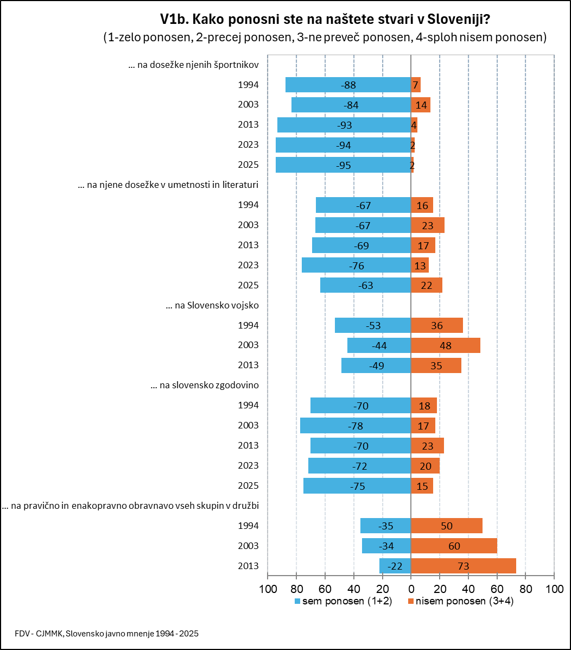

Slide 48
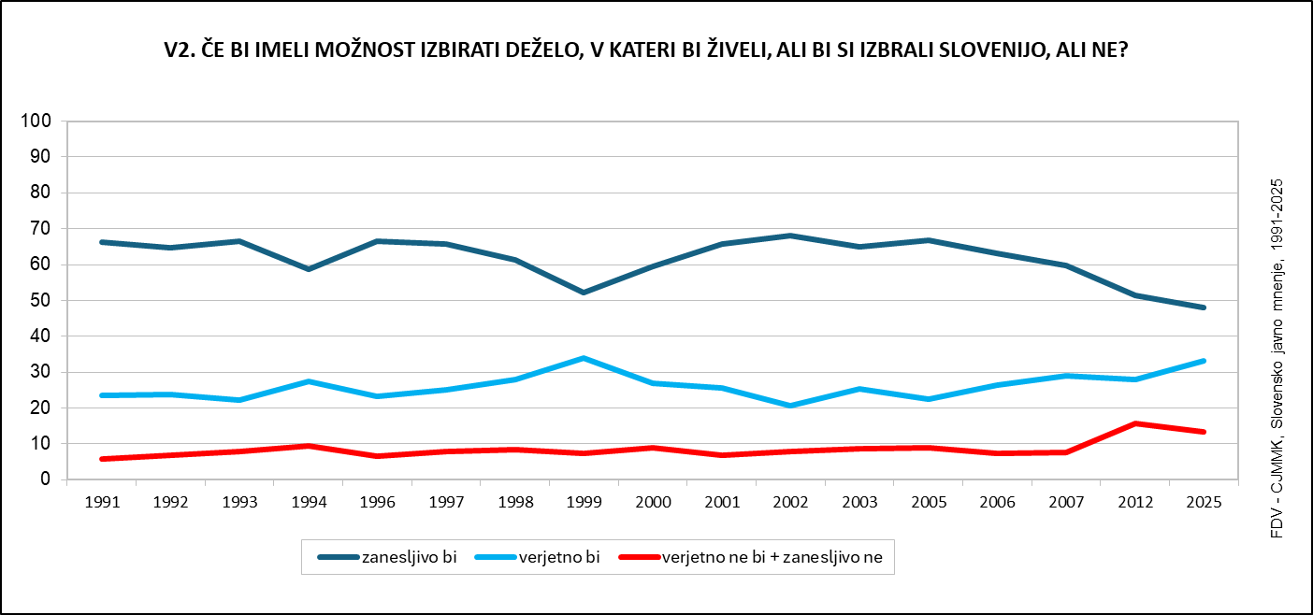

Slide 49
Temeljne vrednote (V3 – V4)

Slide 50
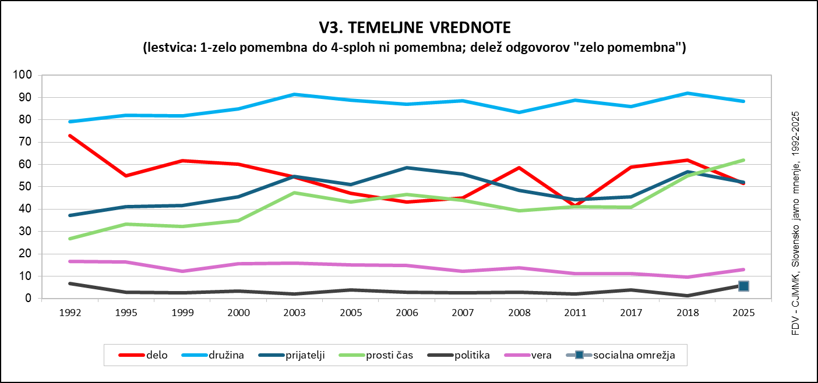

Slide 51
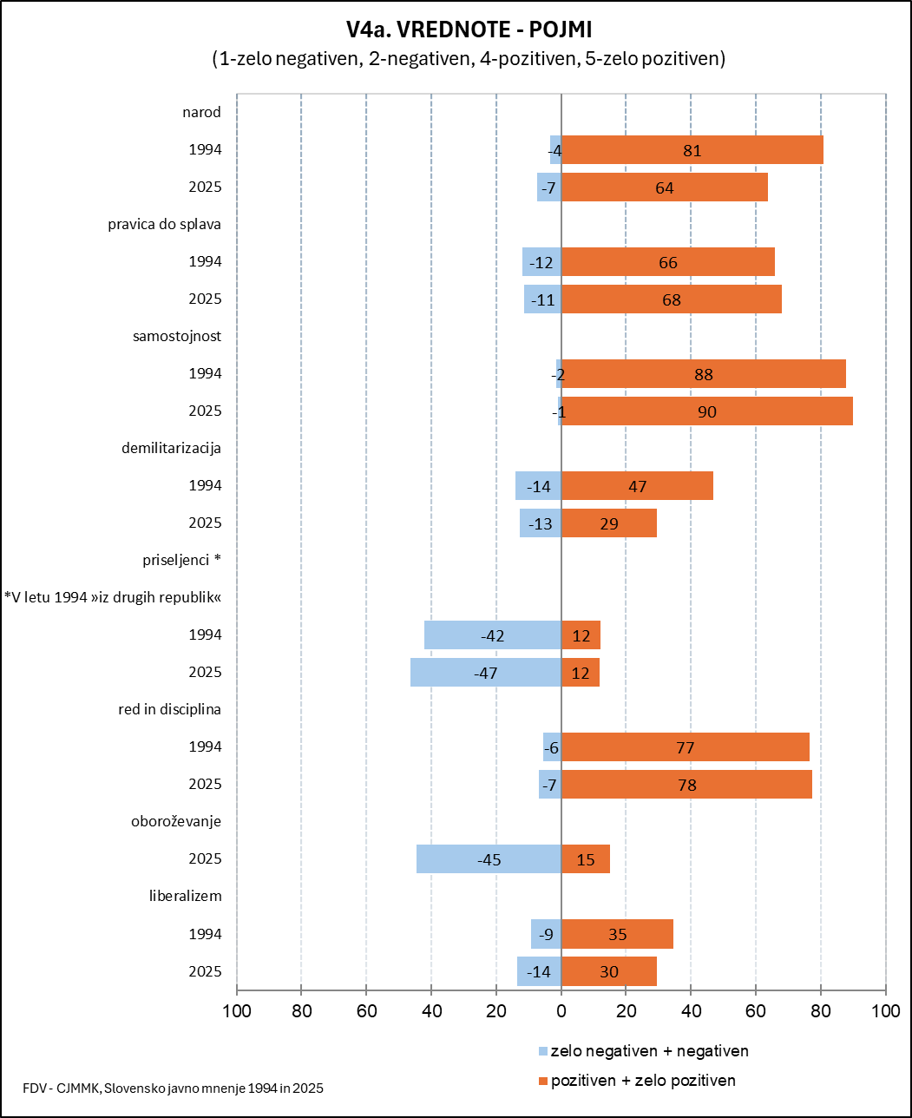

Slide 52
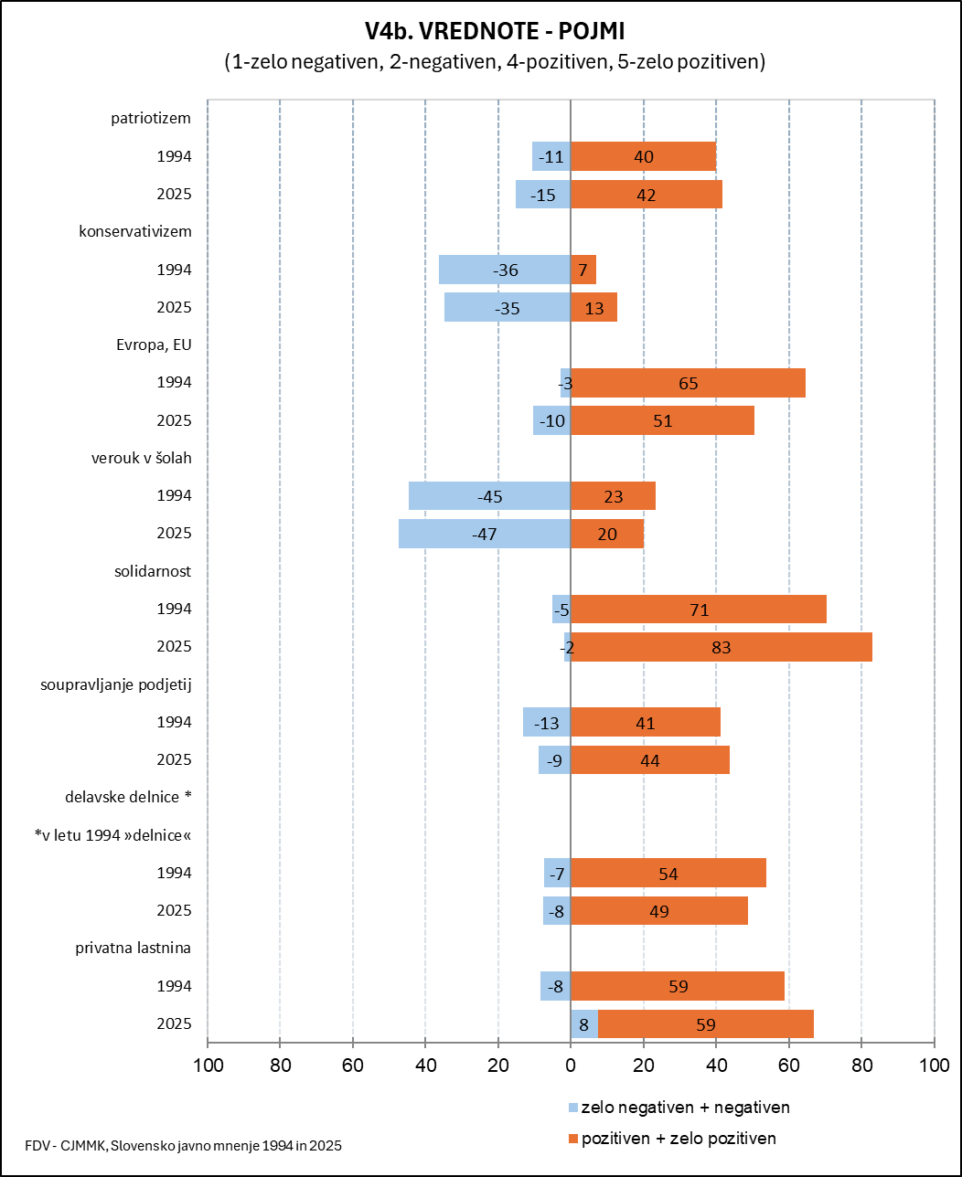

Slide 53
Odnos do kapitalizma, socializma (V5 – V6)

Slide 54
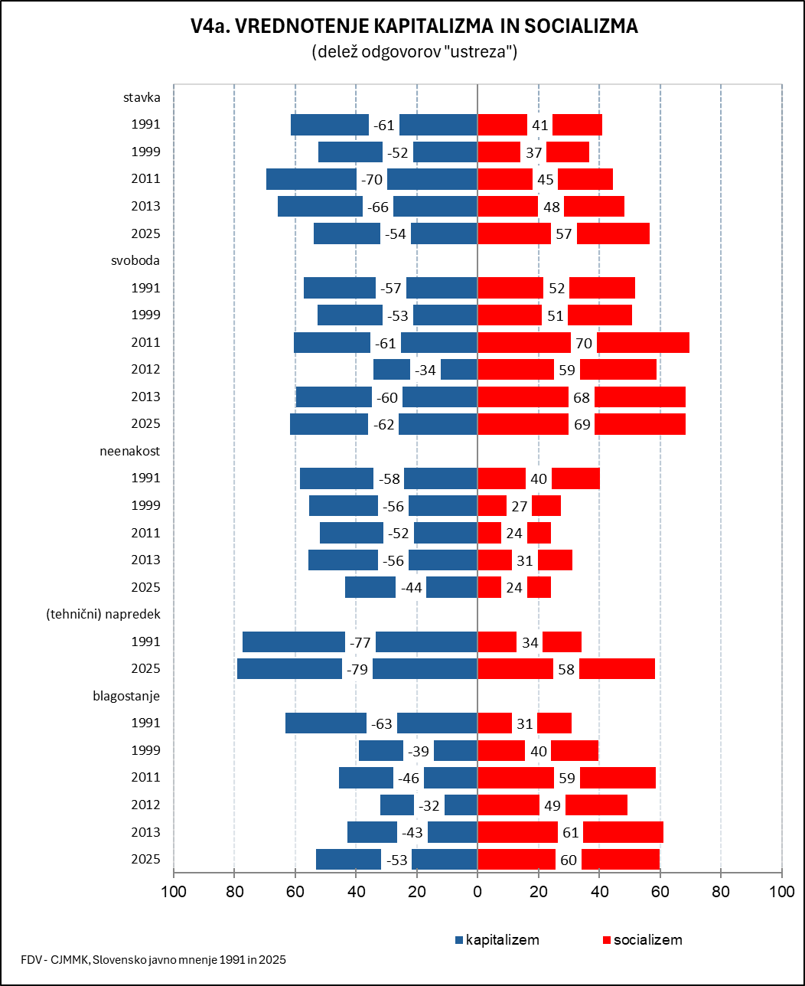

Slide 55
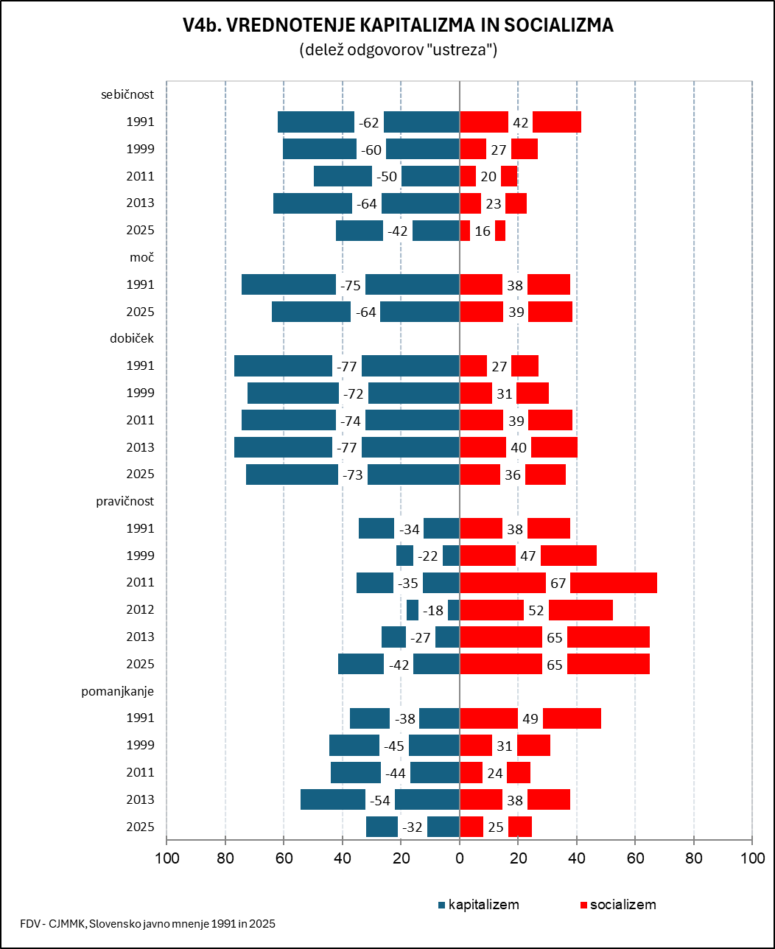

Slide 56
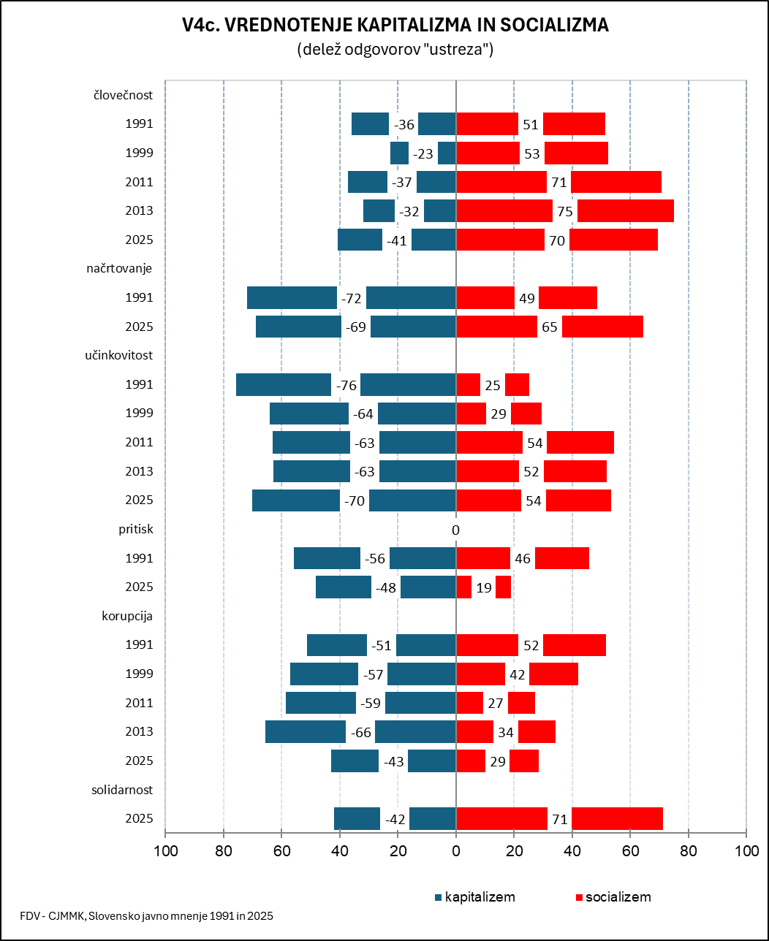

Slide 57
Libertarne vrednote; diskriminacija (V7 – V8)

Slide 58
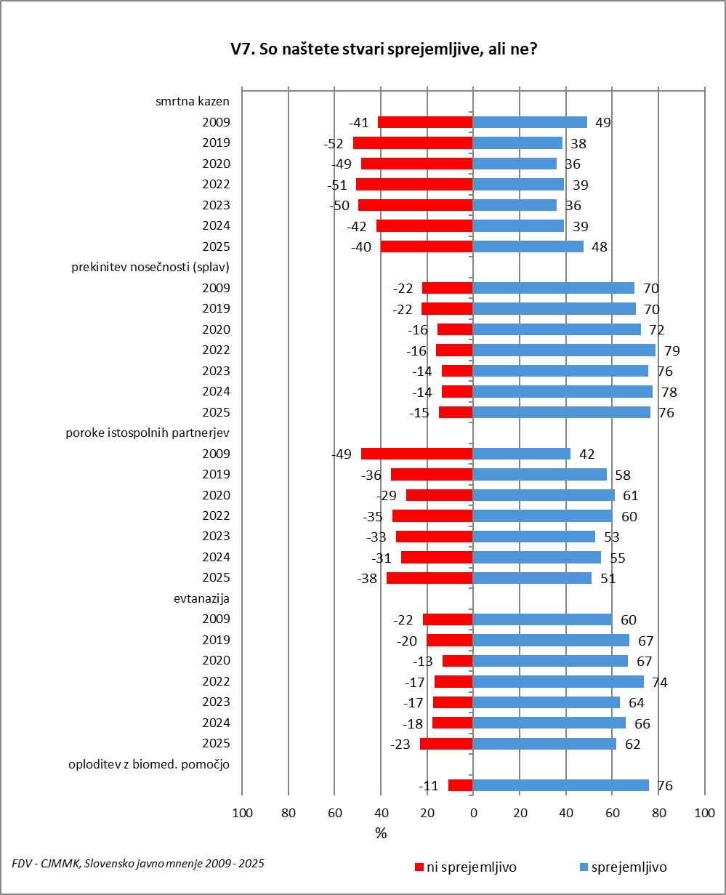

Slide 59
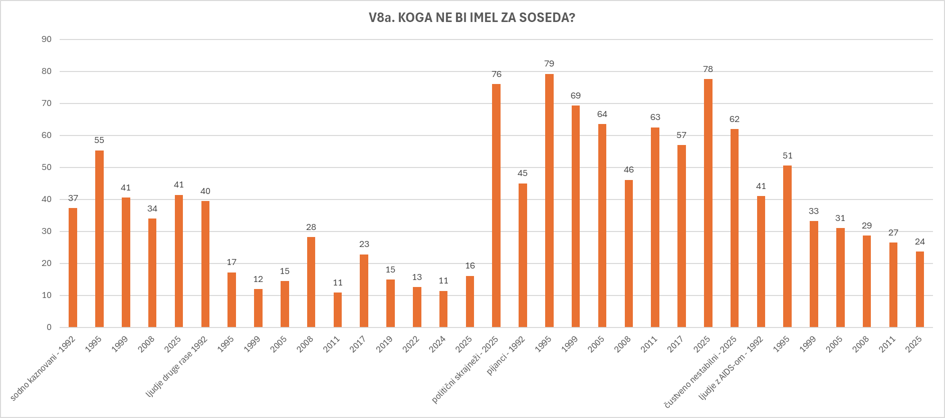

Slide 60
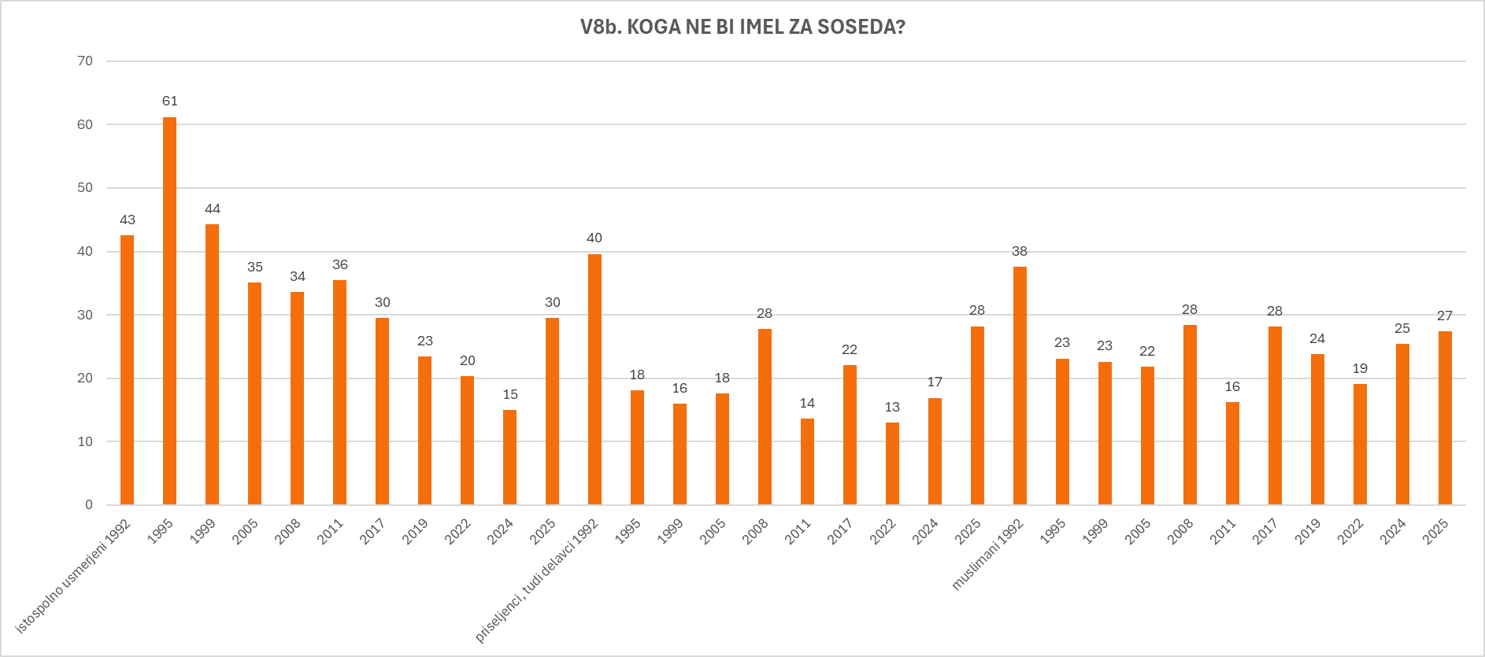

Slide 62
Nasilništvo; tuji delavci (V9 – V11)

Slide 64
Razumevanje demokracije; zaupanje v institucije (DE1 – DE6)

Slide 65
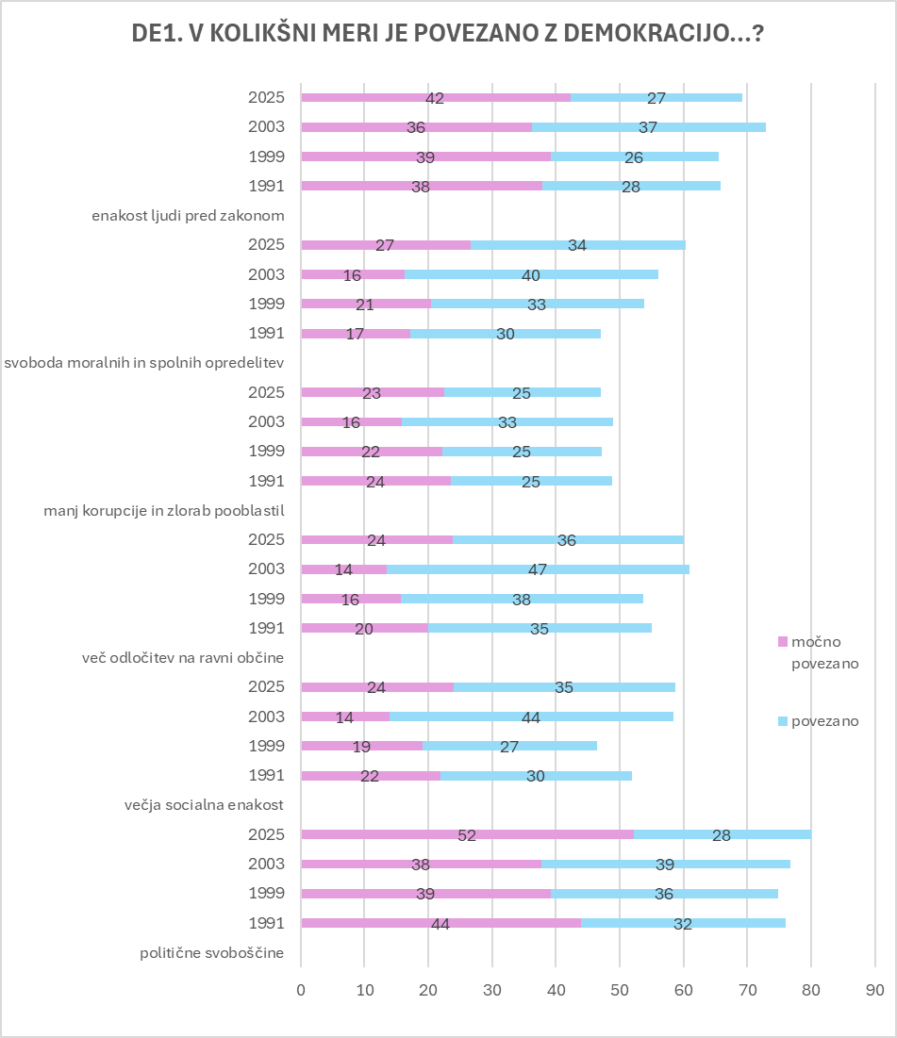

Slide 66
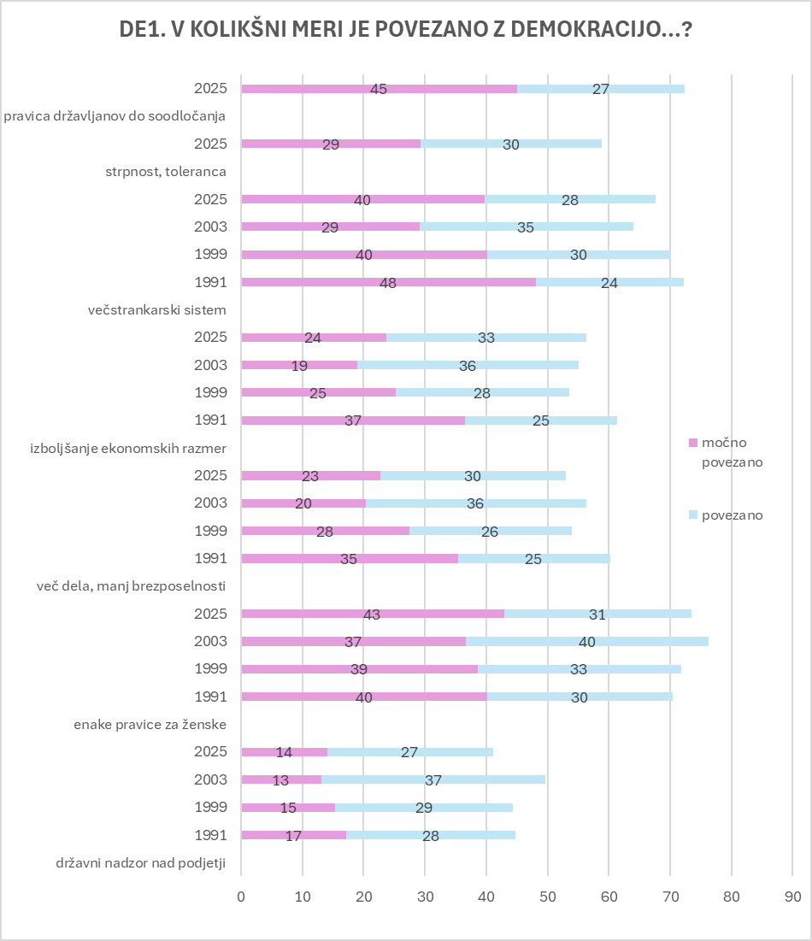

Slide 67
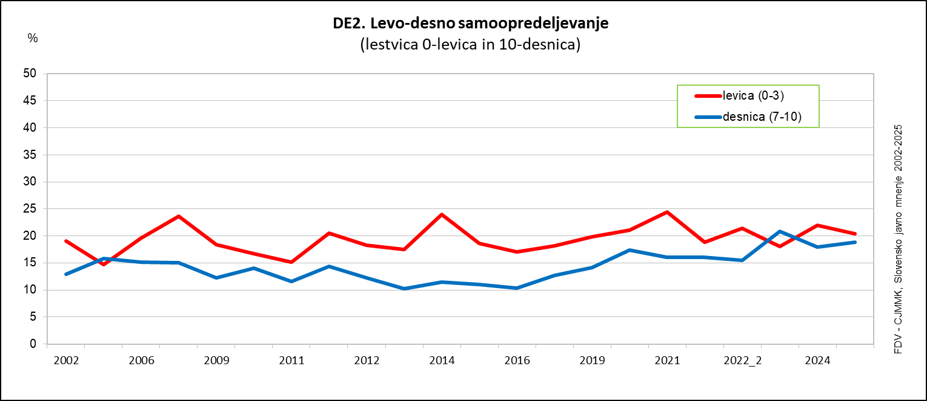

Slide 68
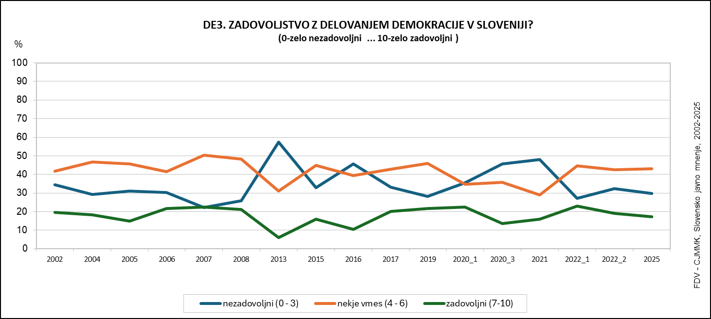

Slide 70
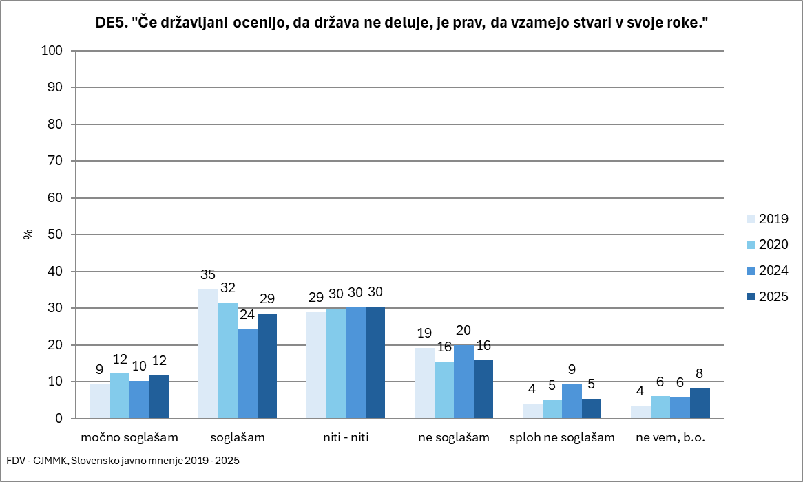

Slide 71
Zaupanje v institucije

Slide 72
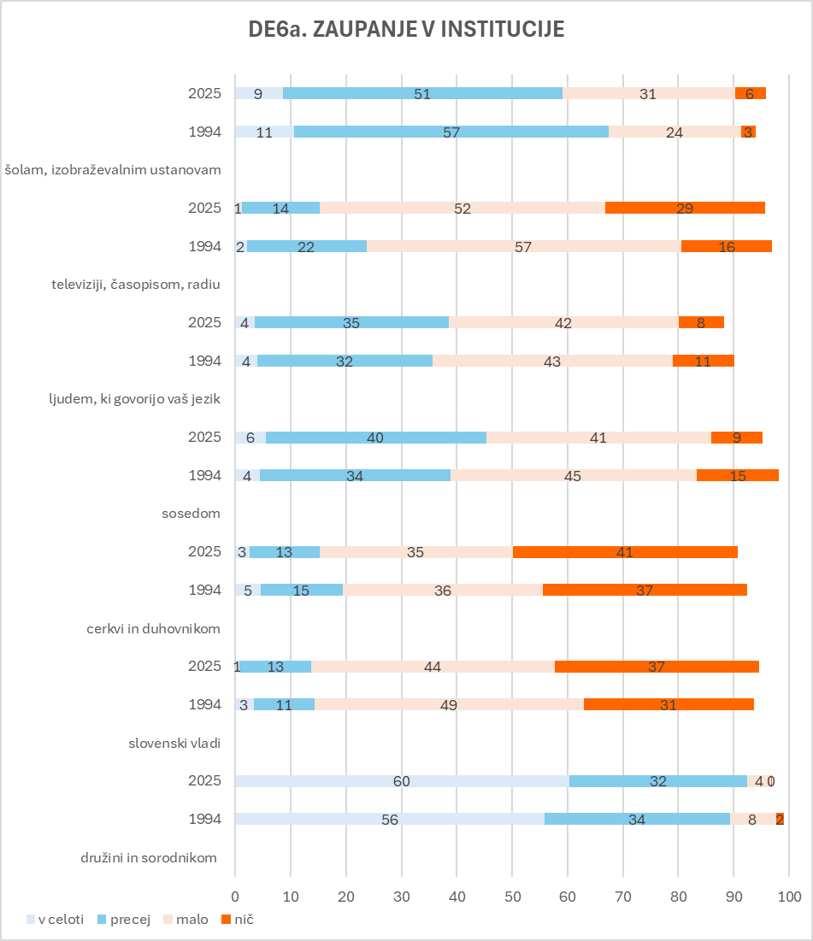

Slide 73
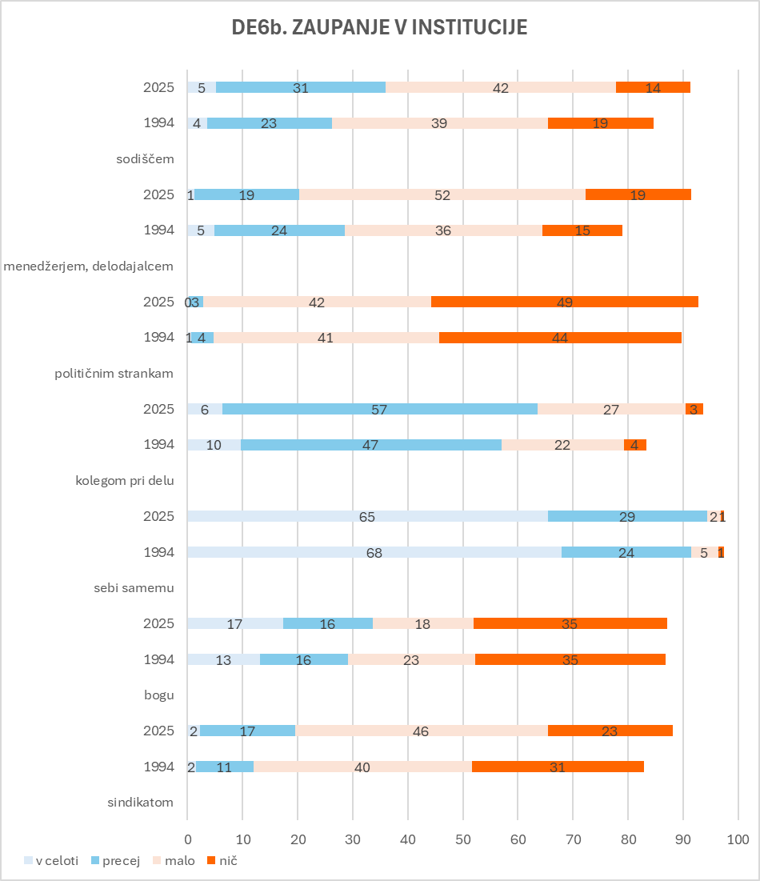

Slide 74
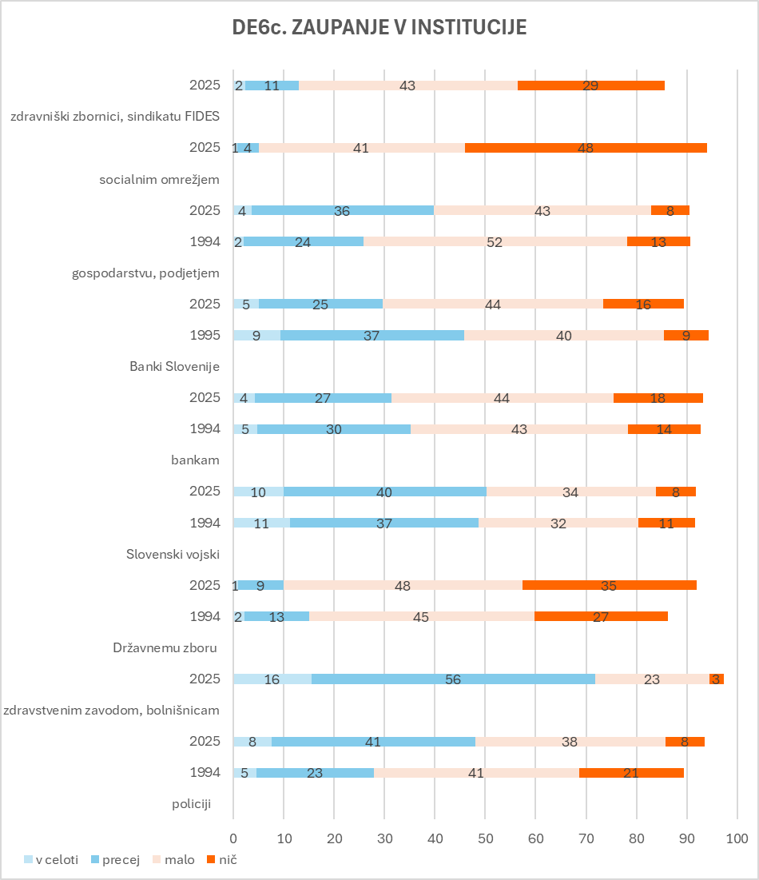

Slide 75

Predhodna meritev,
SJM 2024

Slide 76
Odnos do strank; strankarske preference (DE7 – DE12)

Slide 77


Slide 78


Slide 79


Slide 80


Slide 81


Slide 82


Slide 83


Slide 89
Volil bi: parlamentarne + 4 neparlamentarne stranke

Slide 91


Slide 92
Solidarnost (S1 – S6)

Slide 93


Slide 95
 |  |  | močno sogla-šam | sogla- šam | niti – niti | ne sogla- šam | sploh ne sogla- šam | ne vem b.o.
 |  |  | 1 | 2 | 3 | 4 | 5 | -8
a. | preprečujejo širjenje revščine. | SJM251 | 9,0 | 31,2 | 29,7 | 14,0 | 5,3 | 10,8
b. | zagotavljajo pravičnejšo družbo. | SJM251 | 6,7 | 26,6 | 31,8 | 17,8 | 6,3 | 10,7
c. | predstavljajo prevelik strošek za podjetja zaradi davkov in prispevkov. | SJM251 | 9,1 | 27,5 | 26,0 | 15,8 | 4,6 | 17,0
d. | ljudi polenijo. | SJM082 | 7,5 | 42,7 | 20,9 | 23,1 | 2,5 | 3,3
 |  | SJM251 | 19,1 | 30,9 | 18,6 | 14,8 | 3,9 | 12,9
e. | povzročajo, da so ljudje manj pripravljeni pomagati drug drugemu. | SJM082 | 4,4 | 33,7 | 25,3 | 29,9 | 2,8 | 4,0
 |  | SJM251 | 11,8 | 32,4 | 23,0 | 14,1 | 4,6 | 14,0

Slide 96
S4 Koliko soglašate ali ne soglašate z vsako od naslednjih trditev o ljudeh v Sloveniji.
 |  |  | močno sogla-šam | sogla- šam | niti – niti | ne sogla- šam | sploh ne sogla- šam | ne vem b.o.
 |  |  | 1 | 2 | 3 | 4 | 5 | 8
a. | Večina brezposelnih si v resnici ne prizadeva najti zaposlitve. | SJM082 | 10,4 | 43,0 | 24,6 | 18,4 | 1,4 | 2,1
 |  | SJM251 | 22,0 | 37,9 | 17,3 | 12,0 | 3,0 | 2,3
b. | Veliko ljudi z najnižjimi dohodki dobi manj podpore, kot so jo po zakonu upravičeni. | SJM082 | 5,8 | 47,4 | 20,6 | 13,9 | 0,6 | 11,7
 |  | SJM251 | 13,2 | 30,2 | 22,1 | 10,8 | 2,0 | 21,6
c. | Veliko ljudem uspe pridobiti podporo, ki jim ne pripada. | SJM082 | 11,5 | 56,1 | 15,7 | 10,3 | 1,0 | 5,3
 |  | SJM251 | 26,6 | 41,7 | 11,1 | 6,6 | 1,0 | 12,9
d. | Ljudje z najnižjimi dohodki plačujejo preveč za dopolnilno zdravstveno zavarovanje. | SJM251 | 23,0 | 4,2 | 14,1 | 8,6 | 2,0 | 12,1
e. | »Prekarno delo« je predvsem oblika izkoriščanja mladih. | SJM251 | 18,3 | 34,6 | 16,2 | 8,2 | 1,8 | 21,0

Slide 97


Slide 98
S6. Ali bi zase in za svojo družino lahko rekli…

Slide 99
O času druge svetovne vojne (P1 – P3)

Slide 100


Slide 101


Slide 102

Če se Slovenci pod vodstvom Osvobodilne fronte leta 1941 ne bi uprli, bi kot narod verjetno izginili.
Upor proti okupatorju je povzročil preveč žrtev, zato bi bilo pametneje čakati na zmago zaveznikov.
Partizani so se borili predvsem za ustanovitev boljševiške države.
Boj domobranskih enot na strani okupatorja je bil dejanje izdaje.
Po zaslugi NOB smo Slovenci po koncu 2. svetovne vojne dobili nazaj precejšen del svojega narodnega ozemlja.

Slide 103
Vrednotenje preteklosti – čas po vojni (1950 – 1990) (P4 – P6)

Slide 104


Slide 105

Kljub socializmu je bilo življenje ljudi v desetletjih pred osamosvojitvijo sorazmerno dobro in svobodno.
V Slovenija je bila oblast bolj demokratična kot drugje po Jugoslaviji.
Sistem socialističnega samoupravljanja je bil dobro zamišljen, le da ni bil tudi tako uresničen.

Slide 106


Slide 107
Pripadnost verskim skupnostim, ne-vernost; verovanja (R1 – R4)

Slide 108


Predhodne meritve:

Slide 109


Slide 110


Slide 111


Slide 112
R4. Če ne upoštevate posebnih priložnosti kot so poroke, pogrebi ipd., ali in
kako pogosto obiskujete verske obrede?

Slide 113
Digitalizacija (D15a – D16)

Slide 114


Slide 115


Slide 116


